Slide 1
Božić

Slide 2
Advent ili Došašće
Advent ili došašće je vrijeme pije Božića
za Advent radimo adventski vijenac koji označava 4 nedjelje prije Božića

Slide 3
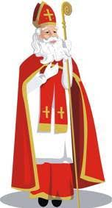
Običaji prije Božića
na 13.12.- dan svete Lucije-sadimo pšenicu, koji je simbol plodne godine i novog života
blagdan svetog Nikole-06.12.
djeca predvečer dobivaju poklone od tog sveca

Slide 4
Stari Božićni običaji
neki su se blagdanski običaji zadržali i do danas, npr. Sadnja pšenice, itd.
nekada je otac nosio slamu u koju bi se stavljali bombone koje su djeca dobivala kao poklone

Slide 5
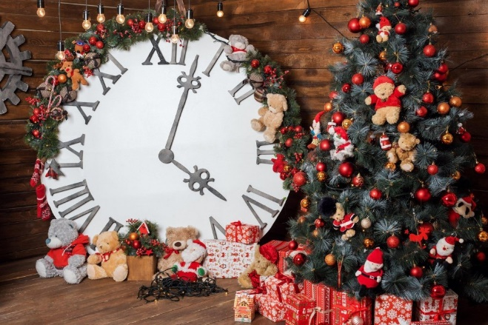
Badnjak
Ime Badnjaka povezano je s riječju "bdjeti" budući da se na taj dan bdjelo čekajući Isusovo rođenje.
Na Badnjak kitimo jelku ispod koje Djed Božićnjak navečer stavlja poklone za djecu

Slide 6
Jaslice ispod jelke
jaslice su predmet koji prikazuje Isusa i Isusovu obitelj te tri kralja koja su mu donijela darove[tamjan, zlato i svetu mast]

Slide 7
Božić
Božić je blagdan na koji slavimo rođenje Isusa Krista
obilježava se 25.12.
na Božićno jutro djeca otvaraju poklone koje im je ispod jelke ostavio Djed Božićnjak

Slide 8
Božićne poslastice
za Božić mame i bake peku kolače što je tradicija za obitelj
Božićna jela su: purica, riba[za Badnjak] itd.

Slide 9
Blagdani poslije Božića
blagdan poslije Božića je 26.12. Štefanje ili blagdan svetog Stjepana
poslije Nove Godine i Božića su Sveta Tri Kralja 06.01.

Slide 10
HVALA NA PAŽNJI!
SRETAN BOŽIĆ I NADOLAZEĆI
BLAGDANI
IZRADILA: LEONA MEŠTER

